Slide 1
Breakout Game
LINK PARA EDITAR:
https://docs.google.com/presentation/d/1beyBTbCibr6x2FChOKaKynnQpCWgDL_2VW0ixSHb5K0/edit?usp=sharing

Slide 2
Integrantes da Equipe
Anna Alícia Vasconcelos Milani
Gabriel Sena San Martin
Jonatas Travessa Souza de Barros
Max Barros de Sales
Vanessa de Souza Câmara

Slide 3
Módulos do Jogo
Nossa implementação do jogo Breakout está modularizada da seguinte forma:
main.py - módulo principal
game_modules - pasta na qual estão contidos os demais módulos
  controls.py - módulo de controle do usuário (keymapping)
  objects.py - módulo de criação de objetos (raquete, bola, tijolo, etc.)
  physics.py - módulo de aplicação da física do jogo (colisão e ângulos)
  utils.py - módulo de hud e outras informações importantes (pontuação, vidas restantes e cores de cada linha de tijolos)

Slide 4
Sistema de aumento de velocidade

Slide 6
Ângulo de Colisão da Bola
Problema:
Simular o ângulo de colisão, isto é, quanto mais longe do centro da raquete a bola colidir, maior será o ângulo de colisão
Solução:
Círculo Trigonométrico

Slide 7
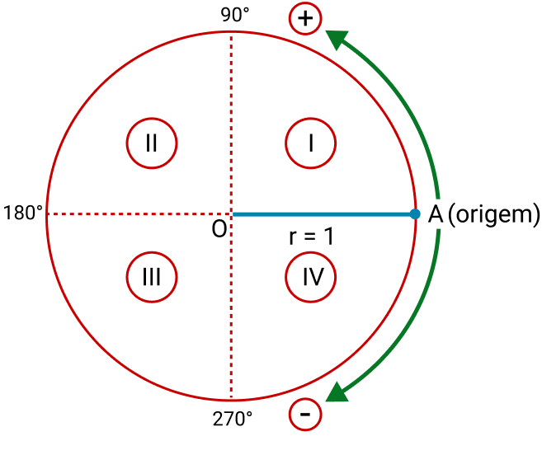
Círculo Trigonométrico

Slide 8
Ângulo de Colisão da Bola
Tamanho da raquete:
120px (60px à esquerda e 60px à direita do centro da raquete)
Dessa forma…
Valor mínimo de bx : px - 60
Valor máximo de bx: px + 60

Slide 9
Ângulo de Colisão da Bola
Calculando a distância em pixels entre a extremidade direita da raquete e a bola…
px + 60 - bx
px - bx + 60
Porém, os valores pertencerão ao intervalo fechado de 0 à 120.

Slide 10
Ângulo de Colisão da Bola
Adicionando 30, o novo intervalo será de 30 a 150.
Nova fórmula:
px - bx + 60 + 30
px - bx + 90
Agora a fórmula retornará o ângulo de colisão entre os valores de 30° e 150°.

Slide 11
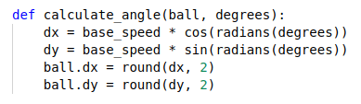
Ângulo de Colisão da Bola
Com o ângulo de colisão encontrado...

Slide 12
Sistema de vidas

Slide 13
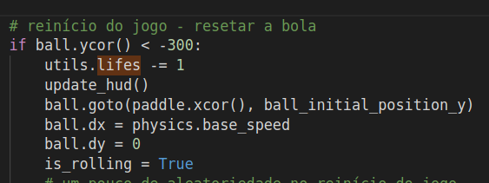
1) define-se uma variável vidas
2) ela é alterada a cada vez que se perde o jogo
3) este, por sua vez é reiniciado com a quantidade de vidas reduzidas

Slide 14
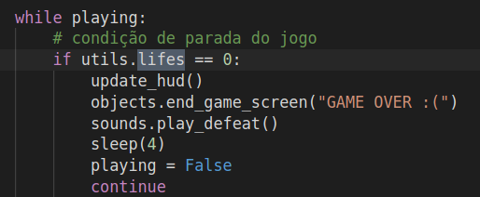
As vidas definem a condição de parada do jogo

Slide 15
Sistema de pontuação

Slide 16
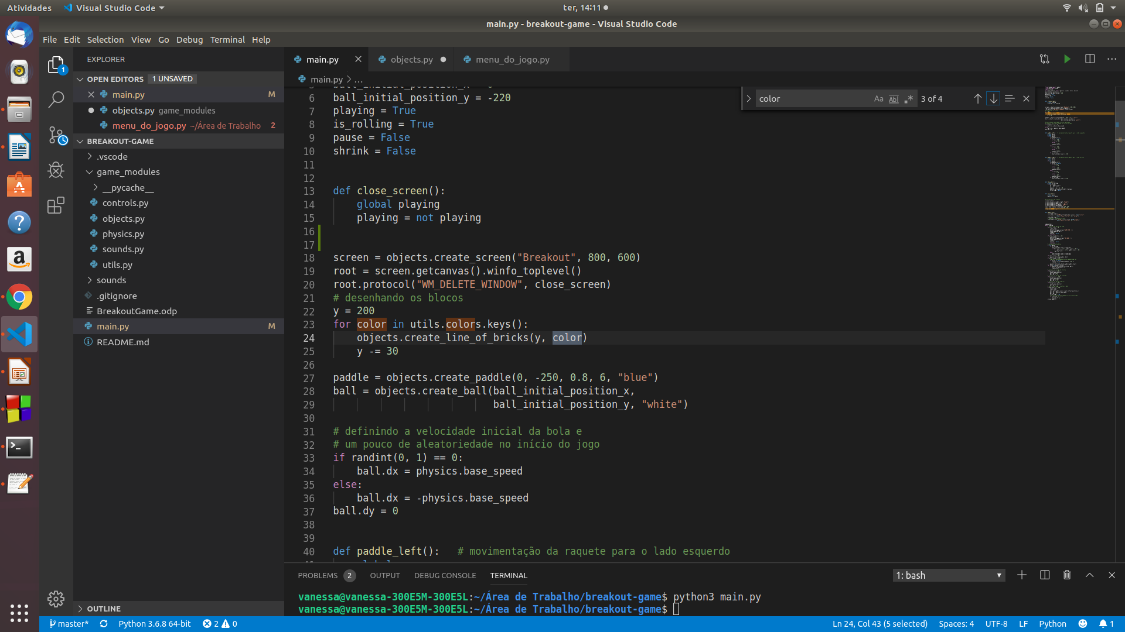
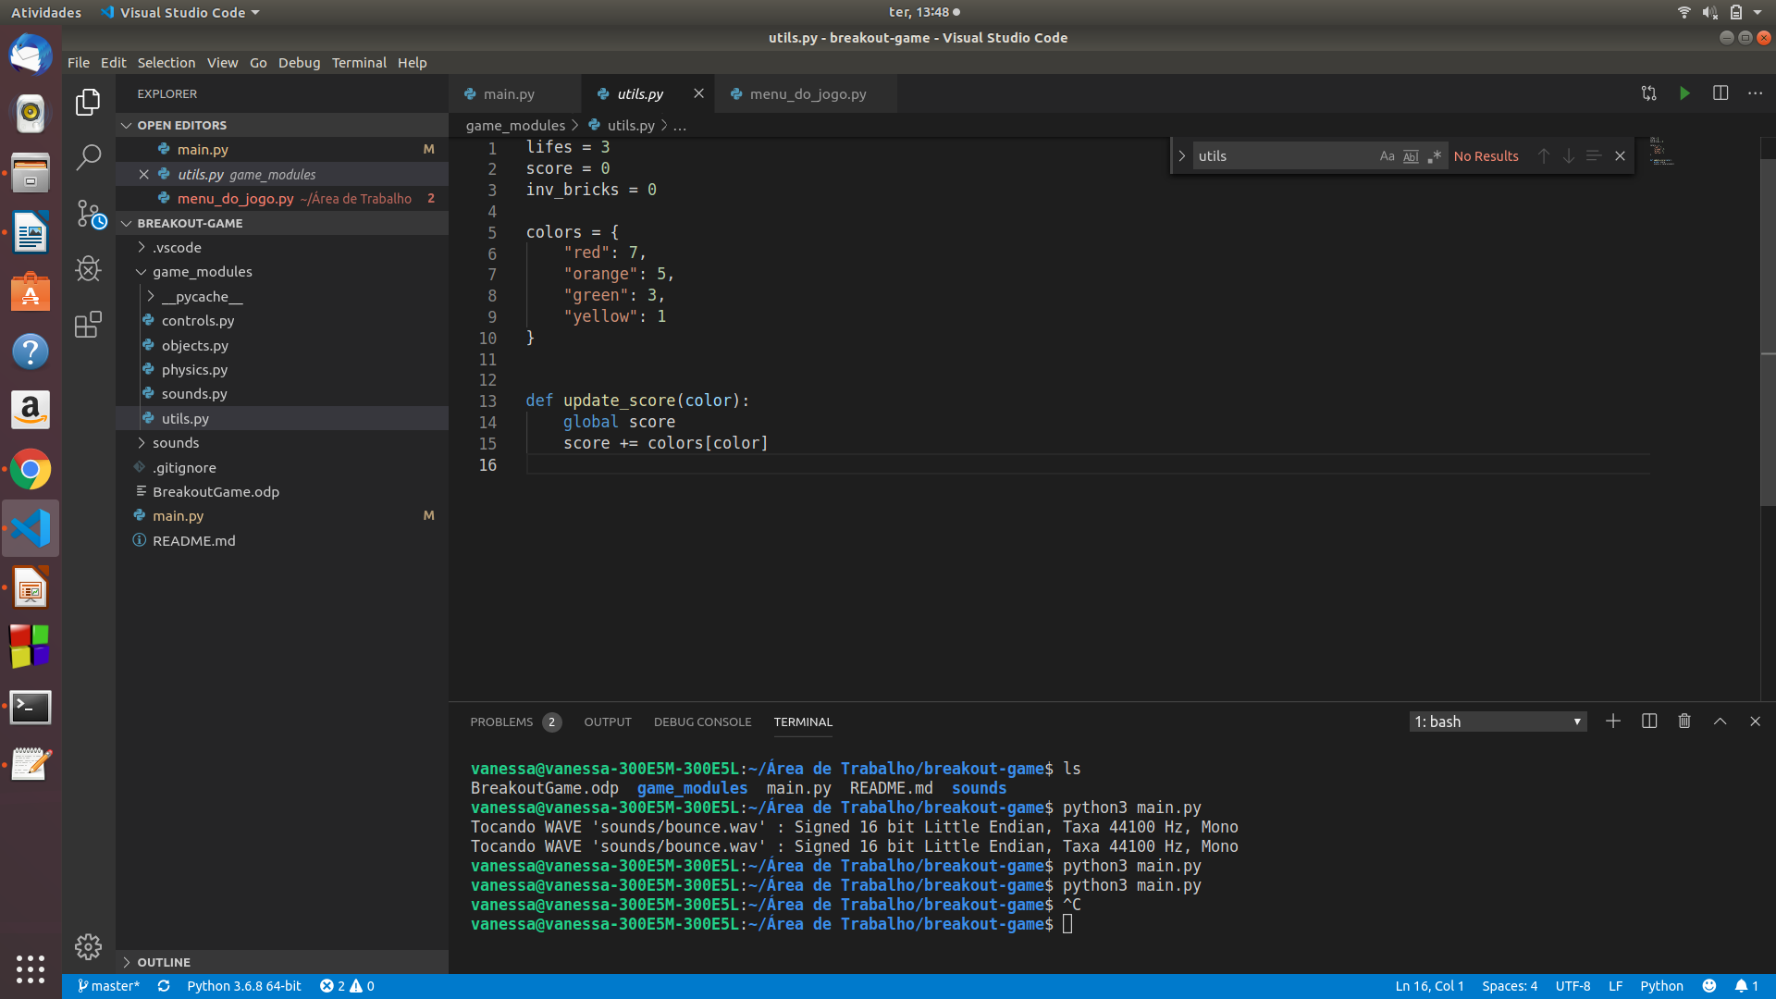
criação dos blocos
dicionário com as cores
incrementando o score

Slide 17
As vidas definem a condição de parada do jogo

Slide 18
Obrigado pela atenção!

